Slide 1

Romske zajednice u hrvatskim zemljama od kasnog srednjeg vijeka do 20. stoljeća
Fakultet hrvatskih studija
Kolegij: Povijesna demografija
Studentica: Viktorija Horvatić
05.05.2026.

Slide 2
Sadržaj
Uvod
Kasni srednji vijek
Rani novi vijek
19. i 20. Stoljeće
Skupine Roma
Romske zajednice danas
Zaključak

Slide 3
Uvod
Indijsko podrijetlo
Istočna Europa
Romstvo ili Rromanipe
Manjina

Slide 4
Kasni srednji vijek (14. I 15. stoljeće)
Dubrovnik 1362. godina
U Hrvatskoj – nomadske skupine (kovački obrt, trgovina, glazba...)
Odnos vlasti prema Romima – tolerantan
Prve restriktivne mjere
"Stranci"

Slide 5
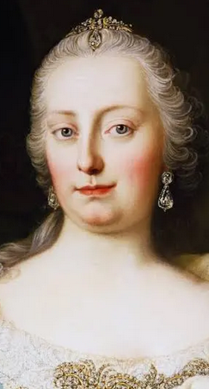
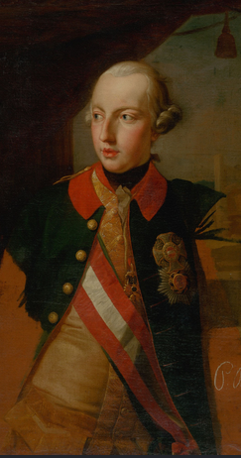
Rani novi vijek (16.-18. stoljeće)
Restriktivne mjere
HM – zabranjeno nomadsko življenje
OC – integrirani u društvo
Vladavina Marije Terezije i Josipa II. - reforme integracije Roma

Slide 6

19. i 20. stoljeće
Industrijalizacija i modernizacija - zapošljavanje i integracija
Postupno naseljavana ruralna područja
Drugi svjetski rat – genocid, logor Jasenovac (Porajmos)
Ostvarivanje jednakih prava (Jugoslavija)

Slide 7
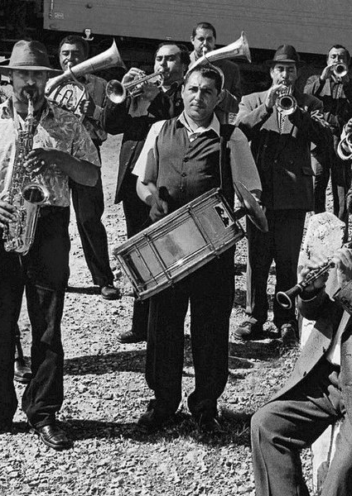
Skupine Roma
kaldaraši, izrađuju i popravljaju kotlove;
lovari su kovači, potkovači i trgovci konjima;
koritari su Bajaši i izrađuju drvena korita, kuhače, zdjele i dru. posude;
kaloperi su najamni radnici, sakupljači i trgovci otpadom;
čergari su trgovci, pocinčarači i kovači posuđa;
ursari su krotitelji: životinja;
džambasi su trgovci stokom; aurari su ispirači zlata;
lautari su pjevači i svirači:
drzari su sakupljački dronjaka i sitnih stvari itd.

Slide 8

Romske zajednice danas
Prema popisu stanovništva (2021.g) - 17, 980
Međimursko, Osječko-baranjska i Sisačko-moslavačka županija te Grad Zagreb
Nacionalna manjina priznata Ustavom
Neka Ustavom zajamčena prava:
Služenje jezikom i pismom, odgoj i obrazovanje, uporaba vlastitih znamenja i simbola, kulturna autonomija, vjera i osnivanje vjerskih zajednice, zastupljenost u predstavničkim tijelima...
Žive siromašno bez stalnih prihoda

Slide 9
Zaključak
Toleriranje, ksenofobija, rasizam, stereotipi
Nacionalna manjina

Slide 10
Hvala na pažnji

Slide 11
Literatura
Racz, A. (2022). Romi u Hrvatskoj kroz povijest – od nepoznavanja i stereotipizacije do prihvaćanja i integracije. Journal of Applied Health Sciences = Časopis za primijenjene zdravstvene znanosti, 8 (2), 281-299. https://hrcak.srce.hr/clanak/407119 Pristupljeno: 29. travnja 2026.
Hrvatić, N. (2004). Romi u Hrvatskoj: od migracija do interkulturalnih odnosa. Migracijske i etničke teme, 20 (4), 367-385. https://hrcak.srce.hr/7060 Pristupljeno: 2. svibnja 2026.
HRVATIĆ, N. i IVANČIĆ, S. (2000). POVIJESNO – SOCIJALNA OBILJEŽJA ROMA U HRVATSKOJ. Društvena istraživanja, 9 (2-3 (46-47)), 251-266. https://hrcak.srce.hr/20268 Pristupljeno: 2. svibnja 2026.
Narodne nošnje i običaji – ROMI; Selo.hr https://www.selo.hr/narodne-nosnje-i-obicaji-romi/ Pristupljeno: 4. svibnja 2026.
Ured za ljudska prava i prava nacionalnih manjina. Romi https://pravamanjina.gov.hr/nacionalne-manjine/nacionalne-manjine-u-republici-hrvatskoj/romi/371 Pristupljeno: 20. Svibnja 2026.

Slide 12
Dodatno
Savez Roma u RH KALI SARA: https://www.youtube.com/@savezromaurhkalisara i https://kalisara.hr/
„Štitarski Romi“ – film o zaboravljenim glazbenicima i stradalim ljudima jednog sela

